Slide 1
Сергіту сәті. Орнымыздан тұрамыз, Қолды белге қоямыз. Бұрыламыз солға бір, Бұрыламыз оңға бір. Біздер тату баламыз, Гүл - гүл жайнап жанамыз. Жаттығулар жасасақ, Жақсы сергіп қаламыз.

Slide 2
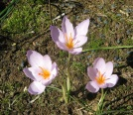
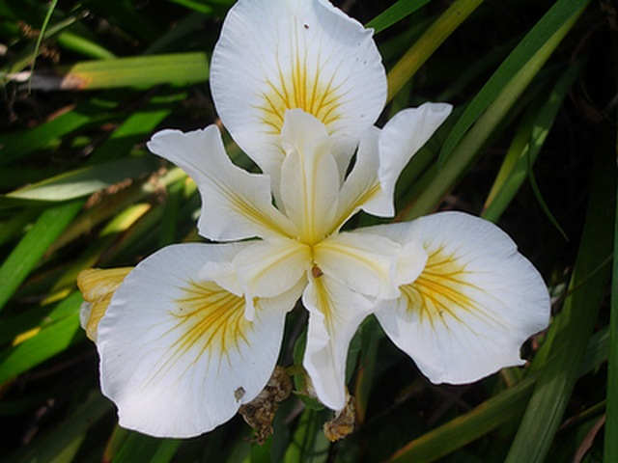
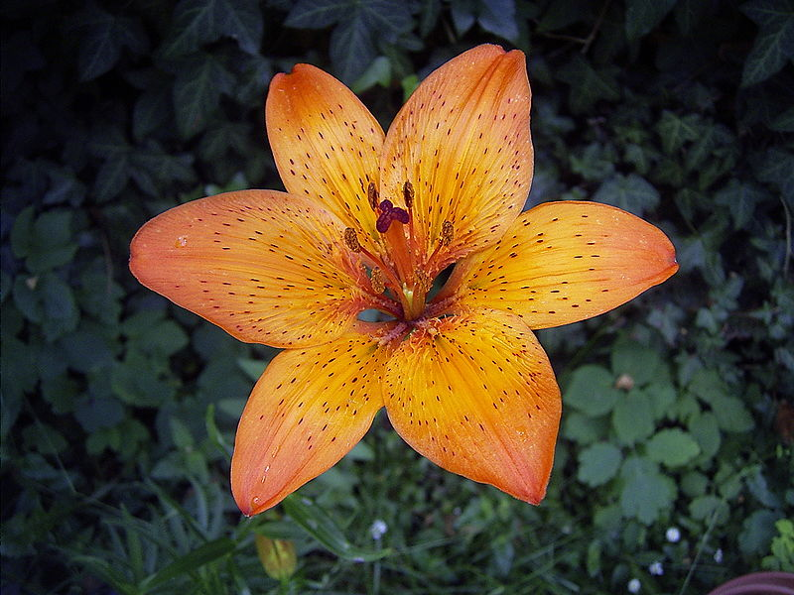
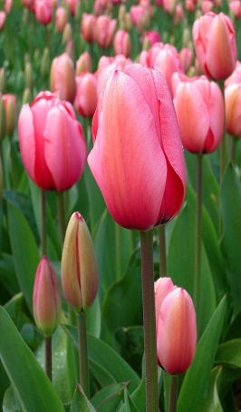

Slide 3
Дұрыс жауаптар
Түрі
Май өндірілетін | көкеністік | дәрілік | сәндік | арамшөп
мақсыр күнбағыс | ассүттіген бөрігүл | дермене түймедағы бақбақ итошоған Қырмызгүл | жералмұрт бақытгүл нарғызгүл | ойраншөп қалуен гүлкекіре Түйетікендер

Slide 4
Дұрыс жауабы:
І нұсқа ІІ нұсқа
Д 1.В
В 2.А
Д 3.С
В 4.В
В 5.В

Slide 5
Жақсылыққа деген үміттеріңіз ешқашан үзілмесін!
Көктем жаршысы - бәйшешектің бүр жарып тұрғанын көре қалсаңыздар,
Жақындарыңызды қуантудан қалыс қалмаңыздар!
Қазақстан – біліп ал, Қызғалдақтың отаны. Қызғалдақпен шықты ғой, Біздің елдің атағы.
Бас ауырып көтерілсе қызуың
Мазаңды алса көк жөтел
Құртқашаштың тұнбасы
Құтқарады қақырықтан
Лалагүлі бір түптен
Бірнеше гүл жарады.
Көрген жанның назары
Оған бірден ауады.
Бақшаларды Лала егіп
Жайнатуға болады.

Slide 6
Лалагүлділер тұқымдасы.
Гүлі-қосжынысты
Тамыры-тамырсабақ,
түйнекті пиязшық немесе пиязшықгүл.
Гүл серігінде 6 күлте жапырақша
бар,олар екі шеңберінде орналасқан.
Аталығы-6,бұлар да екі шеңберлі.
Аналығы-1.
Жемісі-қауашақ немесе жидек.
Гүл формуласы: Гс ₃₊₃А₃₊₃ ж₍₃₎

Slide 7
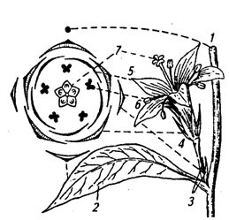
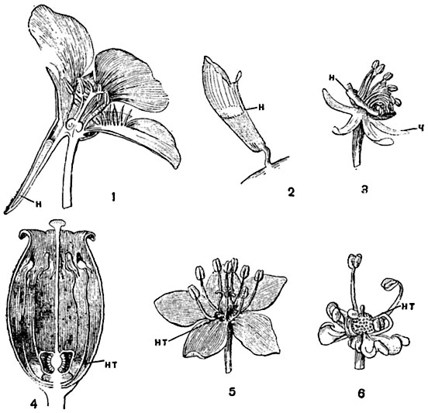
Зертханалық жұмыс №27

Slide 8
Дұрыс жауабы:
Лалагүл,қызғалдақ,жауқазын,лапыз,бәйшешек,құртқашаш
Түсі ақ,қызыл, гүлсерігі жоқ олар 6 күлте жапырақшасы бар.
-Аталығы - 6, бұлар да екі шеңберлі. Аналығы - 1.
3.Жемісі - қауашақ немесе жидек.
-Жемісі — үш қырлы қауашақ
5.Тамыры - тамырсабақ, түйнекті пиязшық немесе пиязшық. Қандауыр немесе таспа пішінді жапырақтары болады.
Гүлі - қосжынысты, шашақ гүлшоғырына жиналады, ірі гүлдері жеке орналасады. Гүл серігінде 6 күлте жапырақша бар, олар екі шеңберле орналасады. Аталығы - 6, бұлар да екі шеңберлі. Аналығы - 1. Жемісі - қауашақ немесе жидек. Өсімдік бунақденелілер арқылы тозаңданады. Гүл формуласы: Гс3+3А3+3Ж(3)

Slide 9
Сәйкестендіру тест
1. Халқ құртқашашты 1. Қызғалдақ
2. Көпжылдық шөптекті өсімдік 2. Лалагүл түұымдастар
3. Ғаламшарымызда 1300 түрі бар 3. Құртқашаш
4. Көпжылдық, шөптекті улы өсімдік 4. Жыланқияқ
5. Сәндік өсімдіктер 5. Лапыз
6. Гс3+3А3+3Ж(3) 6. Лалагүл тұқымдасының формуласы
7. Қазақстанда лапыздың түрі 7. Кессельринг

Slide 10
Білдім
Білгім келеді
Ұнады

Slide 11
Үй тапсырмасы
§30 Медицинада қолданатын дәрілік
өсмдіктерге реферат жазу презентация жасау.

Slide 12
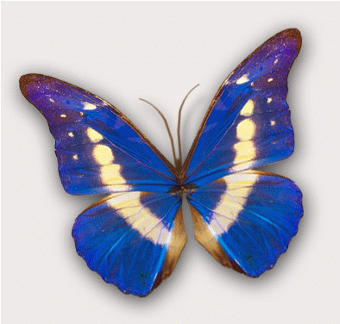
Тыңдағандарыңызға
рахмет!

